Slide 1

Formule 1
Examen numérique janvier 2024
Diaporama
https://www.youtube.com/watch?v=FtT9IV1Q7Dg
« Lights out and away we go »

Slide 2
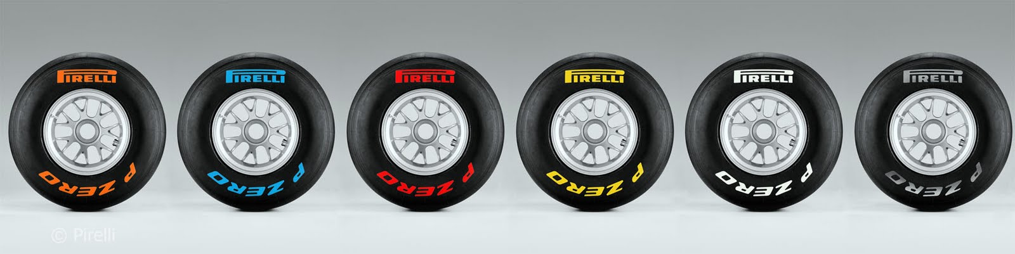
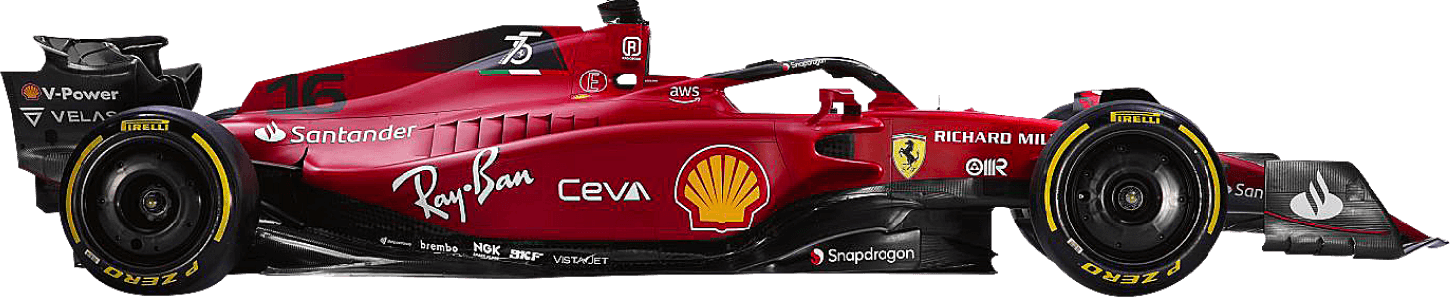
Depuis 1950
Cette photo par Auteur inconnu est soumise à la licence CC BY-NC-ND
Différentes sortes de pneus : soft ; medium ; hard ; slick
Chaque sorte de pneu a plusieurs niveaux (de dureté pour les hard par exemple).

Slide 3











10 écuries :
Cette photo par Auteur inconnu est soumise à la licence CC BY-NC
Cette photo par Auteur inconnu est soumise à la licence CC BY-SA
Cette photo par Auteur inconnu est soumise à la licence CC BY-SA
Cette photo par Auteur inconnu est soumise à la licence CC BY-SA
Cette photo par Auteur inconnu est soumise à la licence CC BY-SA
Cette photo par Auteur inconnu est soumise à la licence CC BY-SA
Cette photo par Auteur inconnu est soumise à la licence CC BY-NC
Cette photo par Auteur inconnu est soumise à la licence CC BY-NC-ND
Cette photo par Auteur inconnu est soumise à la licence CC BY-SA
Cette photo par Auteur inconnu est soumise à la licence CC BY-SA

Slide 4
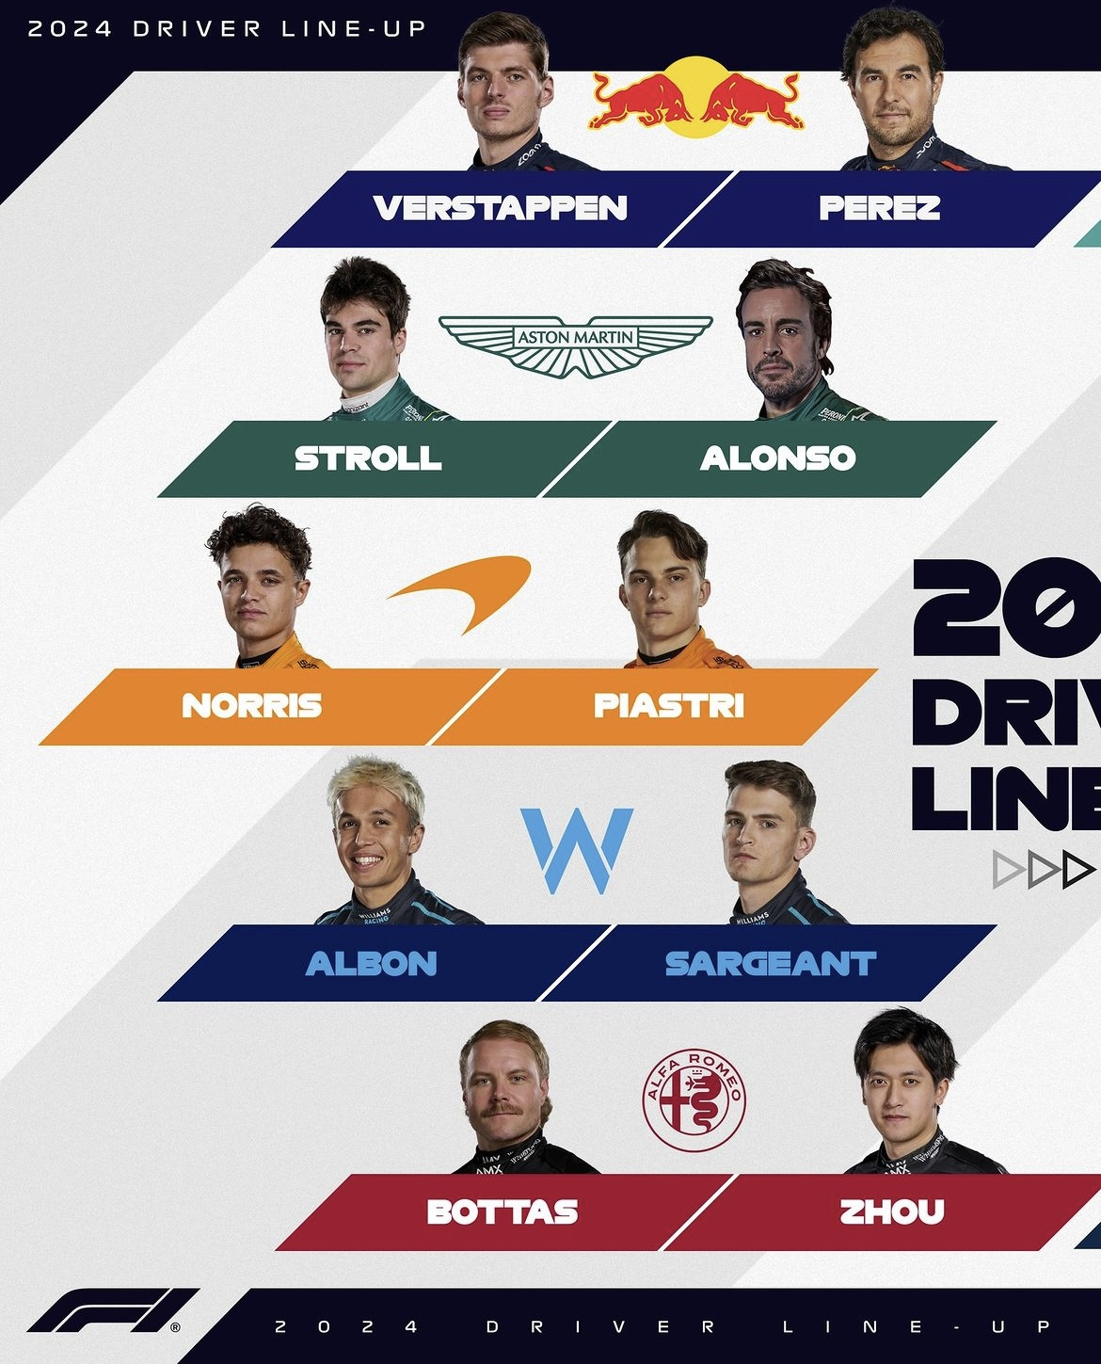

20 pilotes :
Via le compte Instagram de la f1

